Slide 1

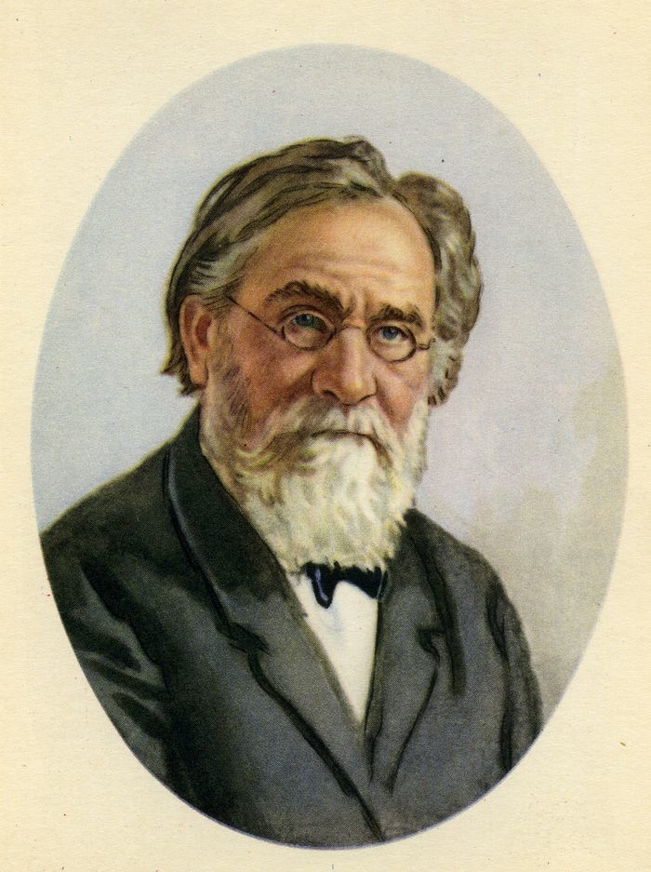
ФЕДЕРАЛЬНОЕ ГОСУДАРСТВЕННОЕ БЮДЖЕТНОЕ ОБРАЗОВАТЕЛЬНОЕ УЧРЕЖДЕНИЕ
ВЫСШЕГО ОБРАЗОВАНИЯ
«НОВОСИБИРСКИЙ ГОСУДАРСТВЕННЫЙ МЕДИЦИНСКИЙ УНИВЕРСИТЕТ»
МИНИСТЕРСТВА ЗДРАВООХРАНЕНИЯ
РОССИЙСКОЙ ФЕДЕРАЦИИ
Илья Ильич Мечников-
отец теории иммунитета

Slide 2
Цитата
Будущее медицины заключается гораздо больше в предупреждении болезней, чем в их лечении. Поэтому изучение причин человеческих болезней
должно оказывать большие услуги в борьбе с ними.
И.И. Мечников

Slide 3
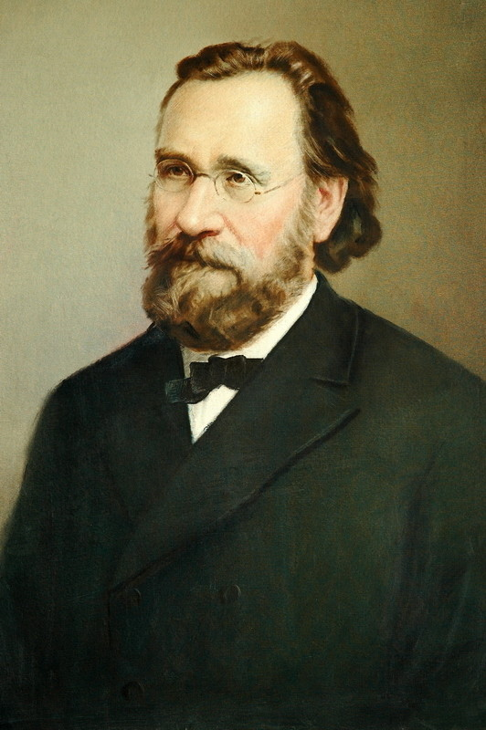
Илья Ильич Мечников – выдающийся ученый, чье имя вписано золотыми буквами в историю ряда дисциплин от цитологии до физиологии. Блестящий биолог, «отец» фагоцитарной теории иммунитета, превыше всего ценил рационализм и науку, утверждая: если нельзя «жить без веры, то последняя не может быть иной, как верой во всемогущество знания».
Сторонники продления жизни отмечают день его рождения как "День Мечникова" (англ.: "Metchnikoff Day")

Slide 4
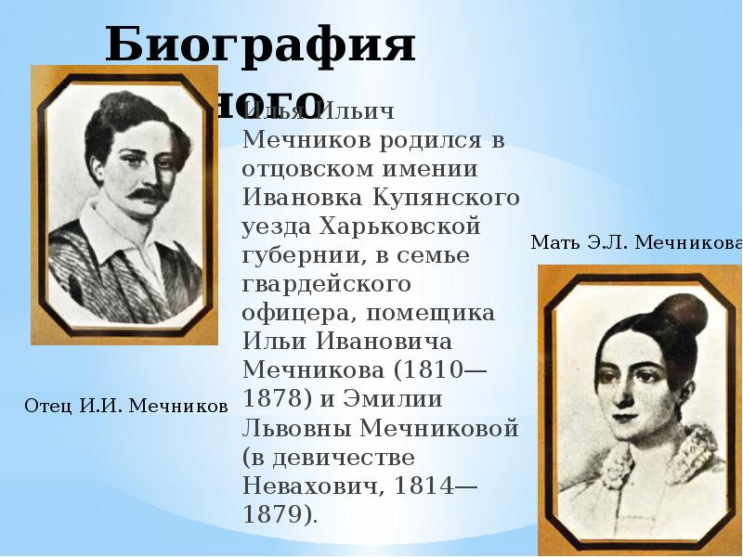

Родился Илья Ильич 15 мая 1845 года в деревне Ивановка, Харьковской губернии (ныне Украина). Илья был последний из пяти детей и четвертый по счету сын в семье Мечниковых. Отец - Илья Иванович (1810—1878), помещик, офицер войск царской охраны, мать Мечникова, в девичестве Эмилия Невахович (1814—1879), была дочерью Льва Неваховича, богатого еврейского писателя.
Мечников
Илья Иванович
Мечникова
Эмилия Невахович
Деревня Ивановка

Slide 5
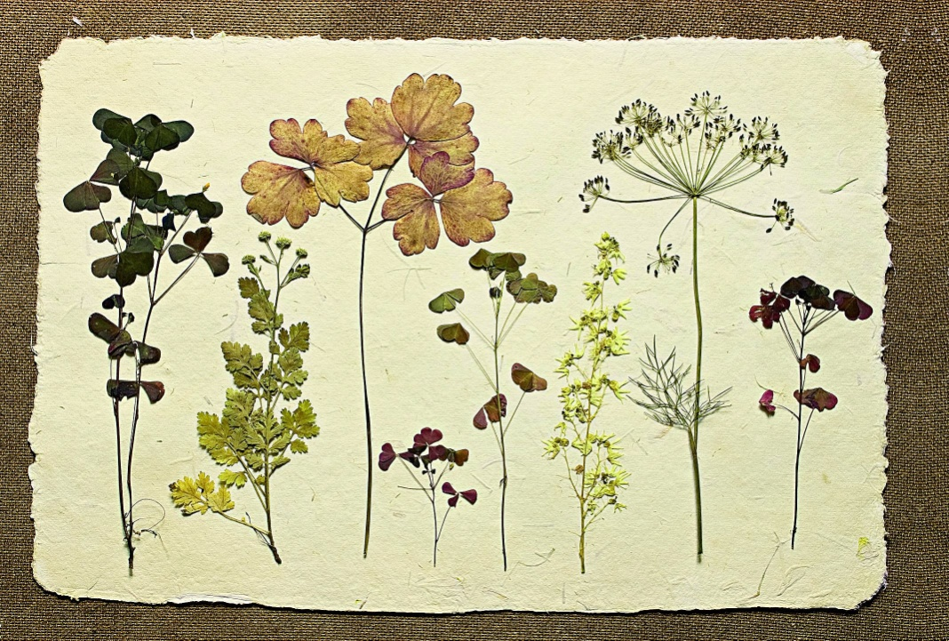
С ранних лет Илья показал себя как подвижный, резвый и любознательный ребенок. За что получил от родных прозвище «господин ртуть».
Уже в детстве Илья стал проявлять интерес к ботанике, делал гербарии.
Семейную усадьбу Мечниковых посещали домашние учителя.
Среди них был студент-медик Ходунов, обучавший старшего брата Льва, единственный, кто с интересом и серьезностью относился к увлечению юного Ильи естественными науками, тяге к экспериментам, опытам.

Slide 6
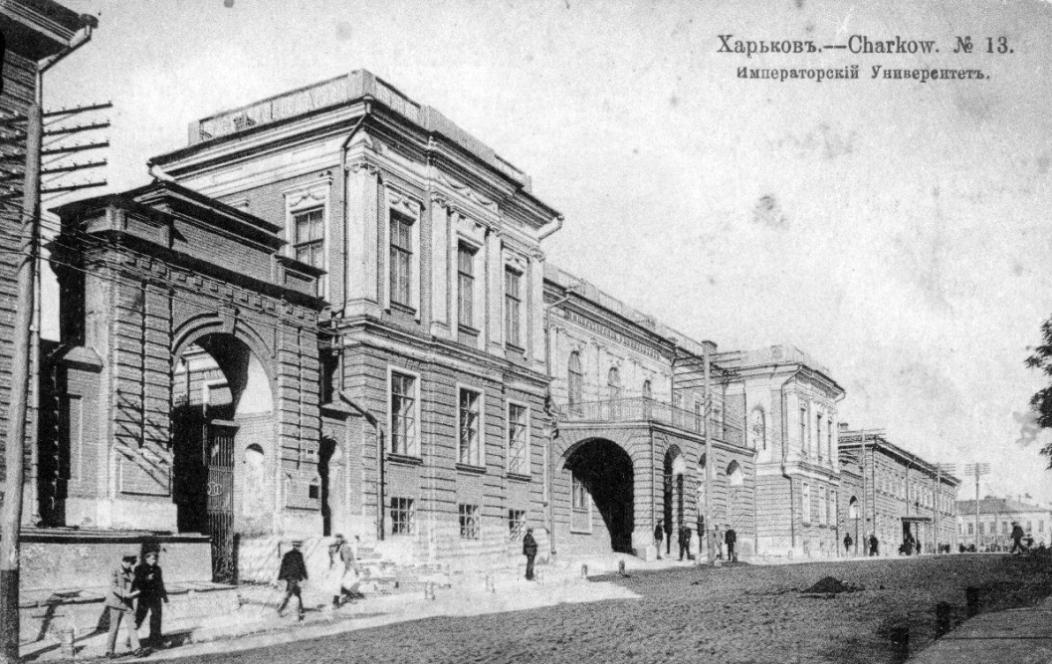
В 1856 году Илья поступил во 2-й класс Харьковской мужской гимназии № 2. В 1862 году окончил заведение с золотой медалью.
На протяжении учебы проявлял интерес к биологии. В 14 лет Илья в совершенстве овладел немецким, а затем и французским языками.
После окончания гимназии продолжил учебу в Харьковском университете на естественном отделении физико-математического факультета.
Студенческую программу освоил не за 4, а за 2 года.
Здание харьковского университета

Slide 7
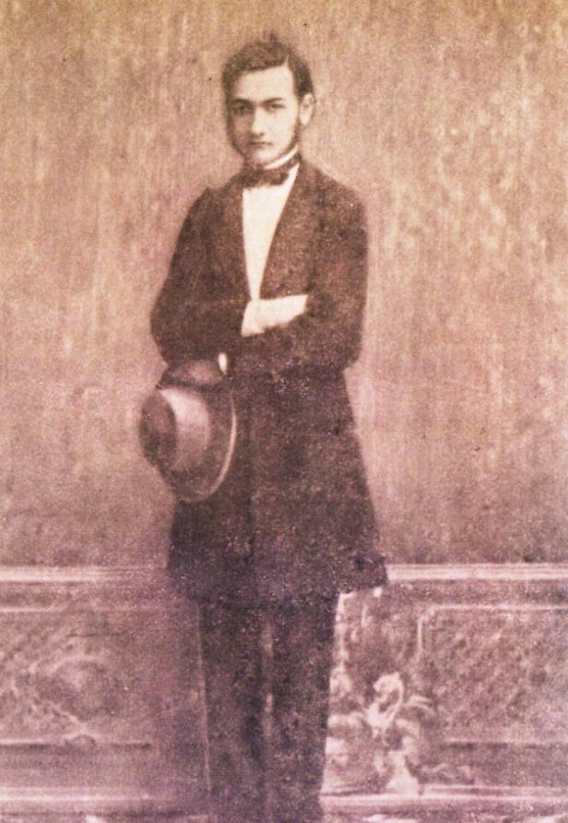
Молодой пытливый ум требовал научных знаний и открытий. И после окончания университета Илья едет в Германию, где проводит исследования на острове Гельголанд, затем специализируется в лаборатории Рудольфа Лейкарта в немецком университетском городке Гисен «за казённый кошт».
В 20 лет Мечников И.И. едет в Италию, где знакомится с биологом Александром Ковалевским. За совместные достижения в эмбриологии юноши получили престижную премию Карла Бэра.
И.И. Мечников - студент

Slide 8
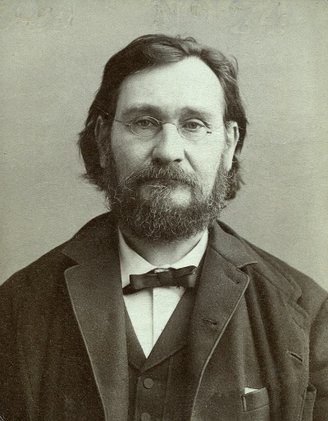
По возвращении в Россию Илья Ильич защищает последовательно магистерскую, а затем докторскую диссертации.
После защиты магистерской диссертации в 1867 году, по теме «История эмбрионального развития Sepiola», получает должность доцента Новороссийского университета.
Мечников И.И.

Slide 9
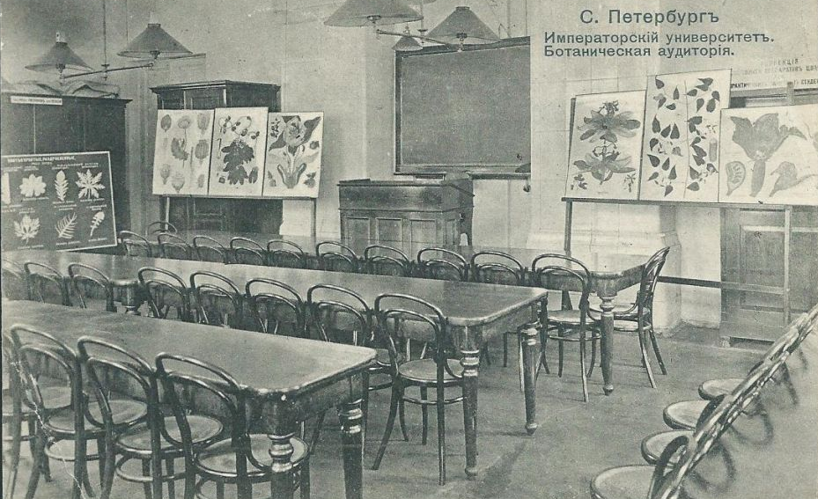
Затем защищает докторскую диссертацию по теме «История развития Nebalia»
в Петербургском университете и
в 1868 —получает звание приват – доцента этого университета.
Санкт-Петербургский Императорский
университет.
Ботаническая аудитория.
На тот момент биографии Мечников И.И. пользовался большим авторитетом у своих коллег.

Slide 10
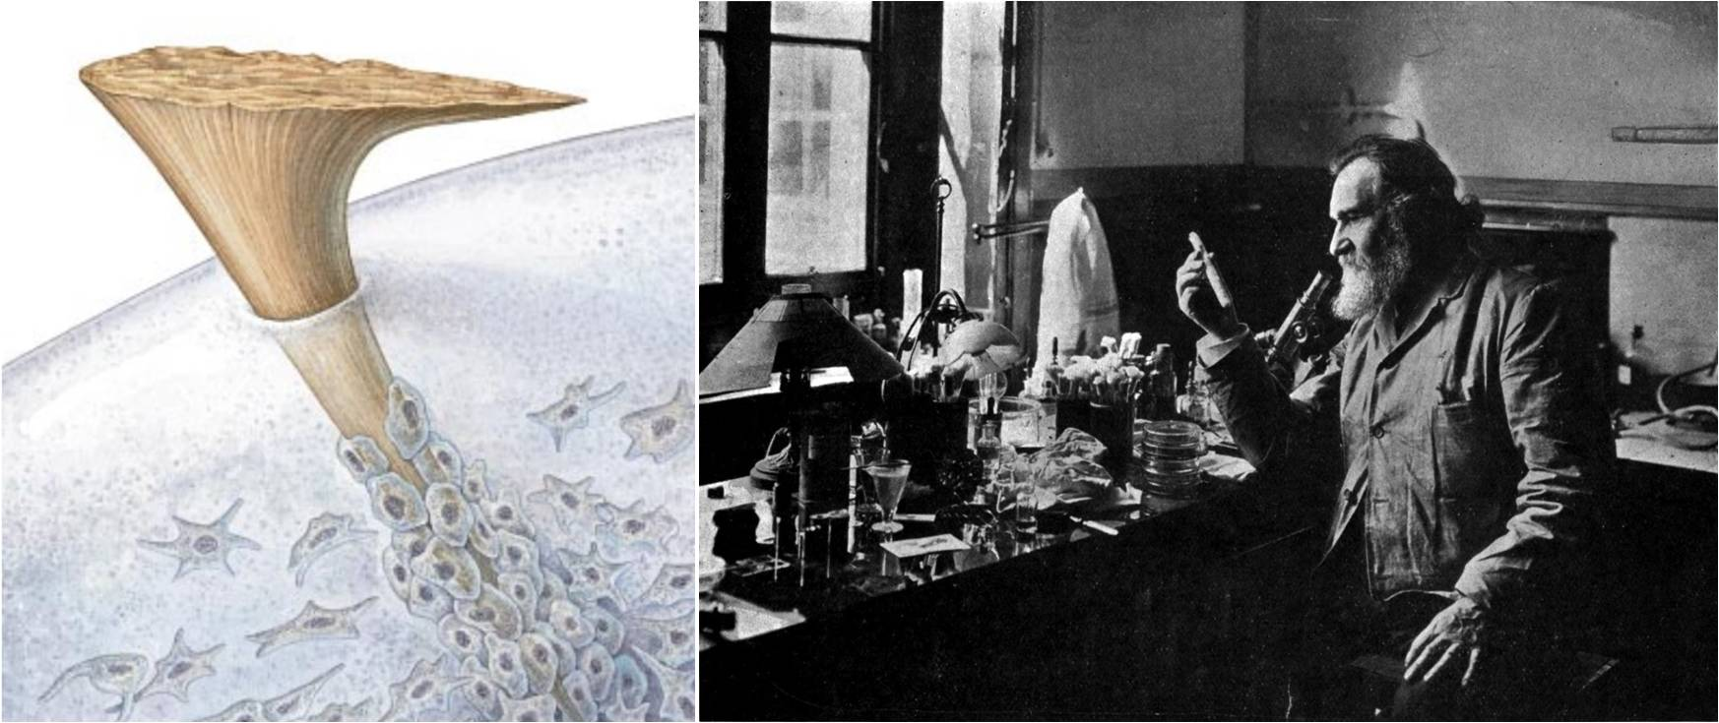
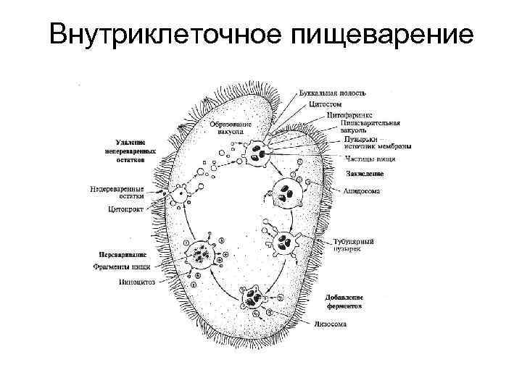
Но не все открытия, совершенные Мечниковым, принимались научным сообществом, ведь его идеи переворачивали с ног на голову уже устоявшиеся представления о работе человеческого организма.
Мечников И.И. за работой
Обнаруженное в 1882 году
явление фагоцитоза заложило «краеугольный камень»
в учении об иммунитете,
которое продолжалось
более 20 лет.

Slide 11
Все началось с того, что Мечников заинтересовался вопросом, как организм защищается от вредоносных микроорганизмов. Воткнув в тело морской звезды шип розы, ученый наблюдал, как вокруг последнего начинают скапливаться подвижные клетки, которые пытались либо поглотить шип, либо создать защитный слой вокруг него. Мечников назвал эти клетки фагоцитами (от др.-греч. φαγεῖν «пожирать» + κύτος «клетка»), а само явление – фагоцитозом.
Шип розы в теле морской звезды

Slide 12
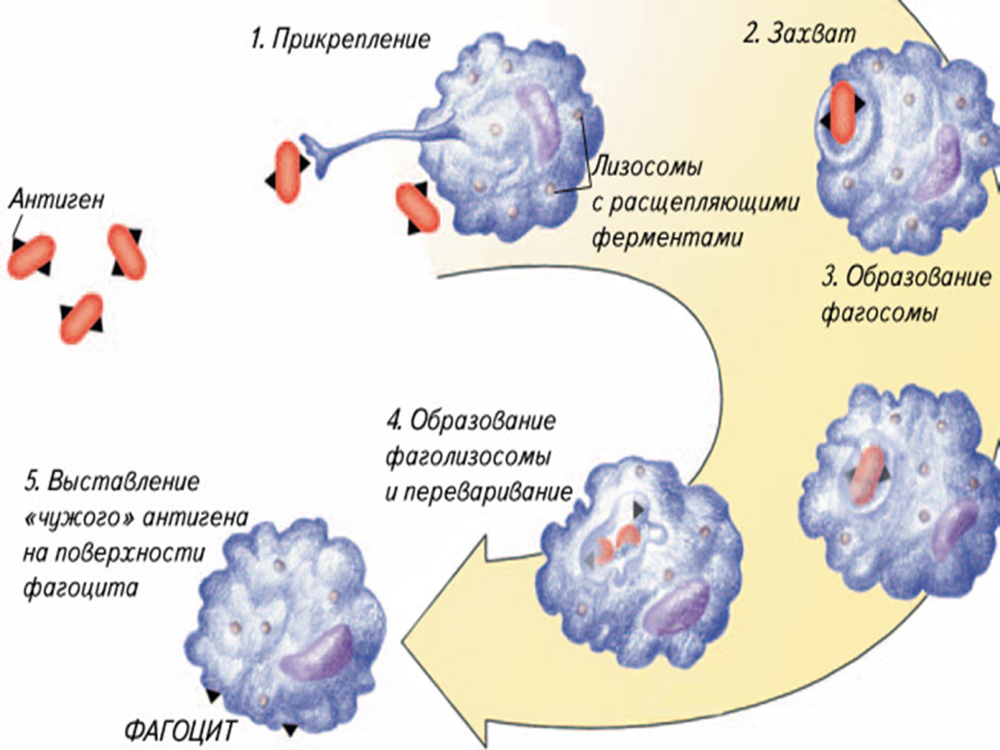
Об явлении фагоцитоза Мечников И.И. выступил с докладом в1883 году
на 7-м съезде русских естествоиспытателей и врачей в Одессе.
В дальнейшем на основе изучения этого явления, были разработаны:
сравнительная патология воспаления (1892 год), а так же
фагоцитарная теория иммунитета («Невосприимчивость в
инфекционных болезнях» -1901год).

Slide 13
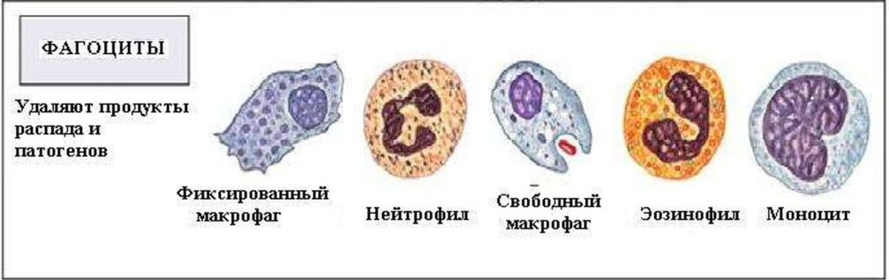
Как оказалось фагоцитарная теория иммунитета, объясняет сложную работу системы иммунитета. Согласно теории, все клетки человеческого организма, которые участвуют в процессе захвата и переваривания твердых частиц (это и есть фагоцитоз), можно разделить на макрофаги и микрофаги. К микрофагам относятся клетки крови. Макрофаги делятся на две группы - это подвижные лейкоциты (клетки селезенки, лимфы, моноциты) и неподвижные (эпителиальные клетки, выстилающие изнутри стенки сосудов, клетки пульпы селезенки). В своей теории ученый описал три основных свойства
клеток-фагоцитов:
Фагоциты способны защищать и очищать от токсинов,
от инфекций, от продуктов распада тканей.
- Фагоциты располагают антигены на мембране клетки.
- Фагоциты обладают способностью выделять ферменты и биологически активные вещества.

Slide 14
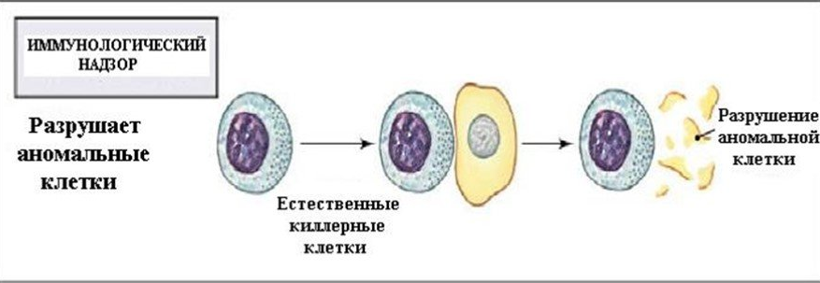
Мечников, обобщая открытые им явления иммунной функции фагоцитоза, практически сразу указал на роль фагоцитов в таких процессах, как атрофия, метаморфоз, репарация, регенерация, воспаление и инфекция. Илья Ильич Мечников утверждал, что полноценный иммунитет может быть гарантирован только при полноценности всех реакций фагоцитоза. При выпадении хотя бы одной из фаз фагоцитоза, вероятно развитие заболевания. Фактически это было первое научное объяснение болезней, возникающих на основе иммунодефицита, то есть на основе «выпадения» одного из механизмов клеточной защиты. Кстати, современные иммунологи пришли к этому заключению лишь в конце XX века, столкнувшись с явлением иммунодефицита, возникающего под действием вируса ВИЧ.

Slide 15
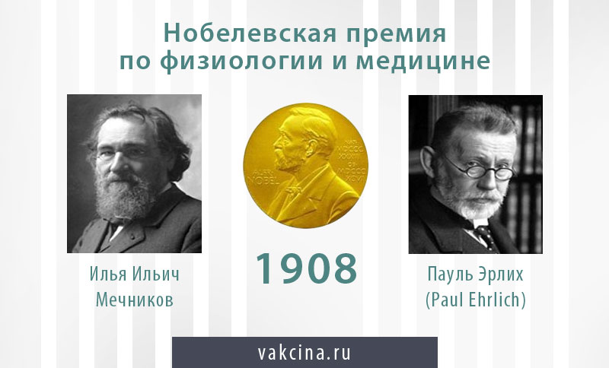
За исследования невосприимчивости в инфекционных болезнях в 1908 году Мечникова удостоили Нобелевской премии, правда, совместно с П. Эрлихом (автор гуморальной теории иммунитета).

Slide 16
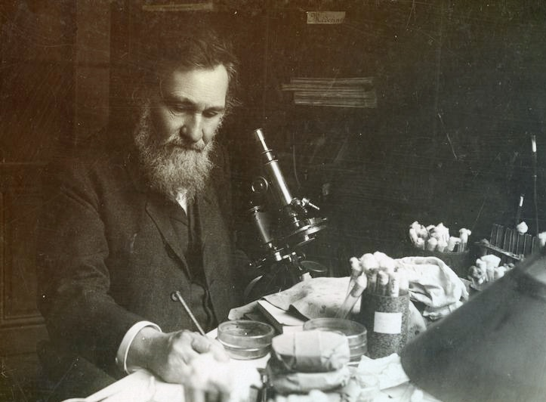
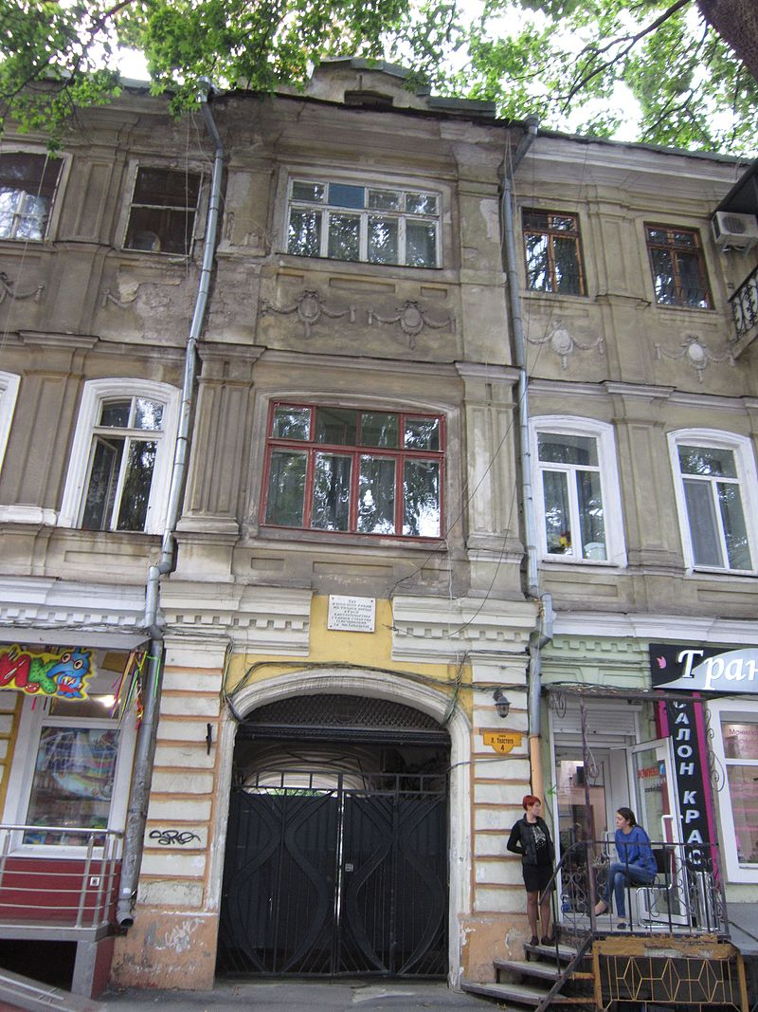
Развивая теорию фагоцитоза,
Мечников изучал патогенные микроорганизмы (возбудителей чумы, столбняка, холеры и др. болезней).
С 1882 г. Илья Мечников
покидает университет
и продолжает исследования
в домашней лаборатории.
Мечников И.И. в лаборатории
В 1886 г. ему удается совместно с Николаем Гамалея организовать в Одессе уникальную
(первая в России и вторая в мире) бактериологическую станцию
(здание сохранилось и по сей день - ул. Льва Толстого, дом 4). Из-за неудачно проведенных прививок от бешенства домашнему скоту, начались гонения и уже в 1887 г. Мечникову приходится сворачивать эту работу и перебираться за границу.
Одесса, ул. Льва Толстого д. 4

Slide 17
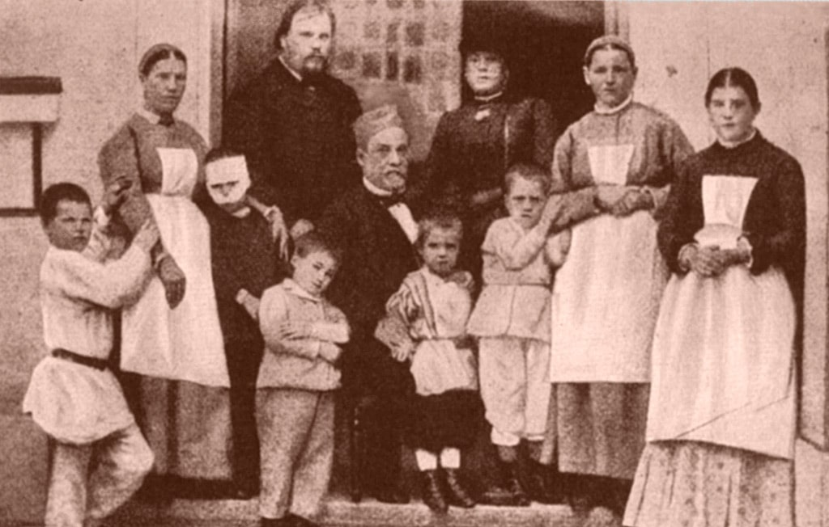
Мечников И.И. и Луи Пастер
В следующем году Илья Мечников уезжает в Париж,
где устраивается в Институте Пастера.
Во Франции он продолжает работать над новыми открытиями, имея для этого все необходимые условия.

Slide 18
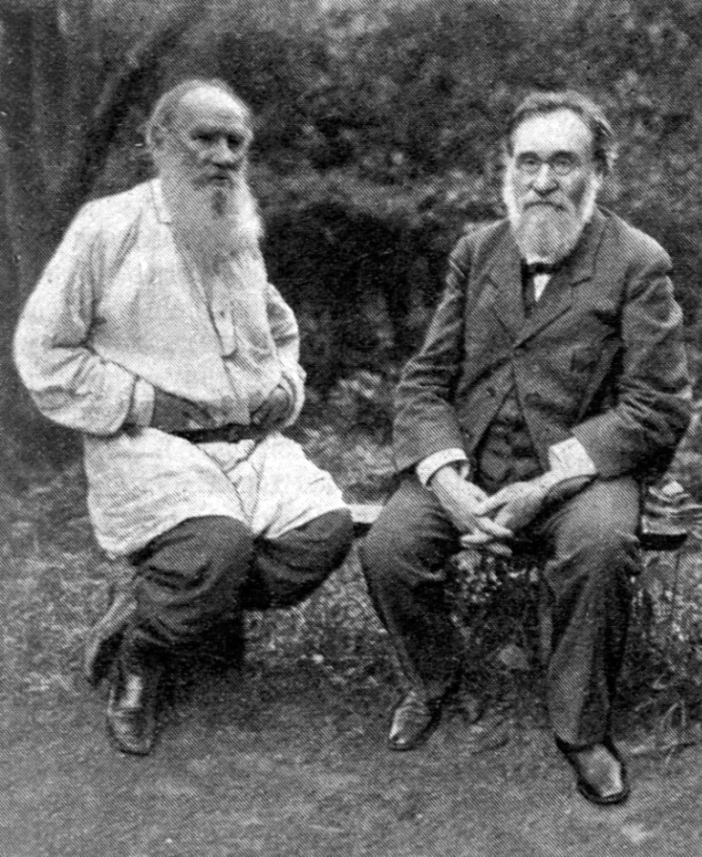
В институте Пастера Л. Мечников написал фундаментальные труды о чуме, туберкулезе, тифе и холере.
Проживая до конца жизни в Париже, Мечников не порывал связи с Россией.
Илья Ильич вел переписку с российскими коллегами, включая И.М. Сеченова, И.П. Павлова,
Н.А. Умного, Д.И. Менделеева и др.
Мечников интересовался не только точными науками, но также философией и религией. Уже в преклонном возрасте, он стал основателем научной геронтологии и ввел теорию ортобиоза.
1909 год, Ясная Поляна
встреча И.И. Мечникова и Л.Н. Толстого

Slide 19
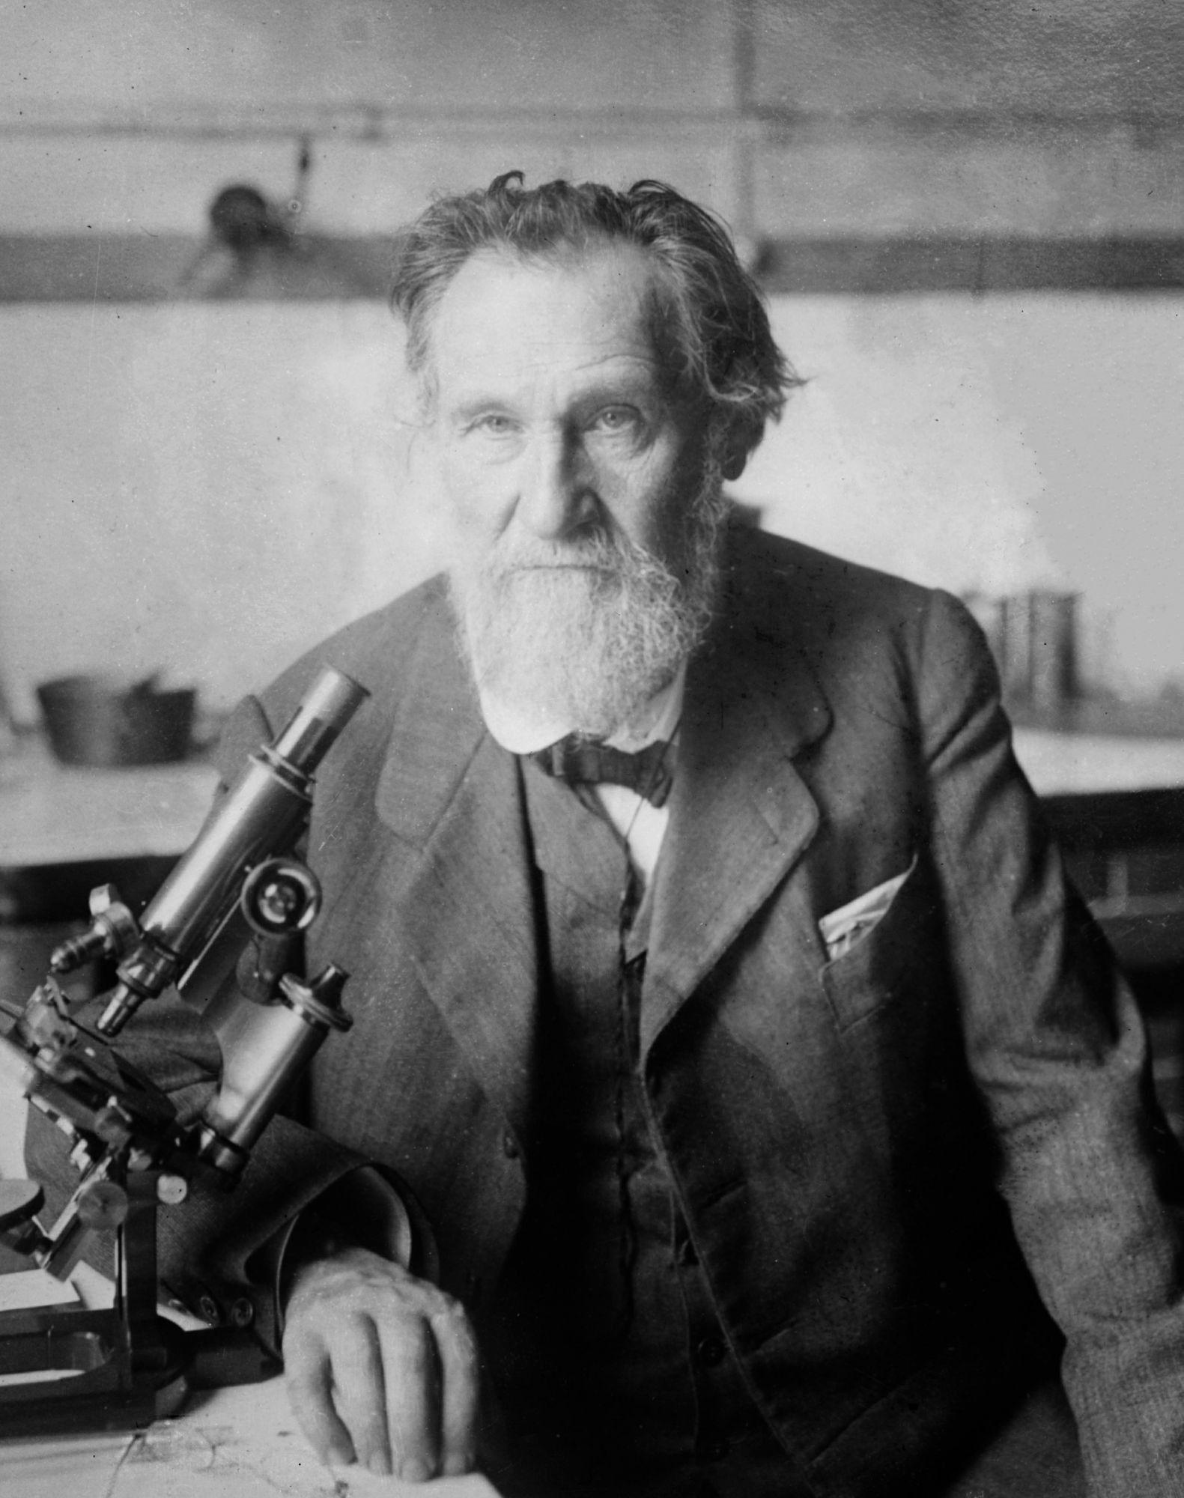
Илья Мечников утверждал,
что жизнь человека должна достигать 100 и более лет. По его мнению продлить свою жизнь человек может посредством правильного питания, гигиены и положительного
взгляда на жизнь.
Кроме этого, среди факторов, влияющих на продолжительность жизни, Мечников выделял
микрофлору кишечника.
За несколько лет до смерти он опубликовал статью о пользе кисломолочных продуктов.
Свои идеи ученый подробно изложил в трудах: «Этюды оптимизма»
и «Этюды о природе человека».
Илья Ильич Мечников

Slide 20
В жизни этого гениального человека было немало
печальных фактов. Дважды Мечников И.И.
пытался покончить с жизнью из-за болезней своих
жен. Но судьба распорядилась иначе. И человечество
получило массу научных открытий, благодаря жизни
и неиссякаемой энергии выдающегося ученого.
О судьбе Мечникова И.И. вы можете узнать из книги читального зала научной литературы библиотеки НГМУ:
Шабров, А. В. Илья Ильич Мечников: энциклопедия жизни и творчества / А. В. Шабров, И. В. Князькин, А. Т. Марьянович. - СПб. : ДЕАН, 2008. - 1264 с. : ил. - ISBN 978-5-93630-708-9

Slide 21
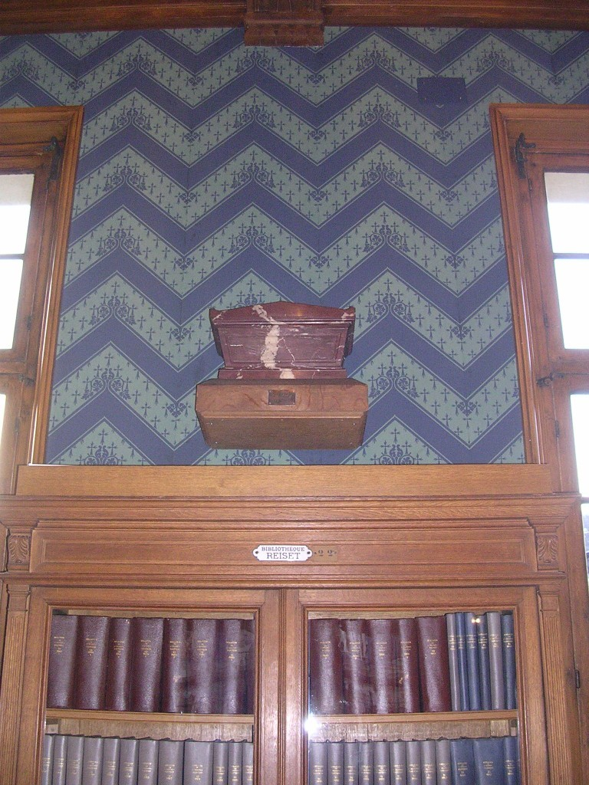
Илья Ильич Мечников скончался в Париже
15 июля 1916 г.
в возрасте 71 года. Незадолго до смерти он перенес несколько инфарктов.
Ученый завещал свое тело на медицинские исследования с последующей кремацией
и захоронением на территории Пастеровского института, что и было выполнено.
Урна с прахом Мечникова И.И.
в библиотеке Пастеровского института

Slide 22
В 1937 году начались работы по электрофорезу белков крови (это метод разделения белков сыворотки крови на группы под воздействием электрического тока), положившие начало изучению антител (иммуноглобулинов), вскоре были открыты основные классы иммуноглобулинов, способных идентифицировать и нейтрализовать чужеродные элементы.
Все эти исследования лишь развивают теорию, предложенную Мечниковым, исследуя ее механизмы
на более детальном уровне. Основными вызовами,
на которые фагоцитарная теория должна найти ответ, являются вопросы иммунодефицита,
лечение онкологических заболеваний,
разработка новых вакцин и антиаллергенов.
Несмотря на значительный прорыв в исследованиях строения и взаимодействия клеток организма, предложенная Мечниковым фагоцитарная теория до сих пор остается главной основой современной иммунологии.

Slide 23
Награды, присвоенные И.И. Мечникову
1867 – Премия Карла Бэра;
1906 – Медаль Копли;
1908 – Нобелевская премия по физиологии и медицине;
1916 – Медаль Альберта (Королевское общество искусств).
В 1970 г. Международный астрономический союз присвоил имя Мечникова кратеру на обратной стороне Луны.

Slide 24
Основные труды Мечникова И.И.
Академическое собрание сочинений [Текст] / Ред. коллегия: Н. Н. Аничков и др.; Акад. мед. наук СССР. — Москва: [б. и.], 1950—1964. — 16 т.
История развития Sepiola магистерская диссертация) / И. И. Мечников. 1867.
История развития Nebalia : Сравнительно-эмбриологический очерк / И. И. Мечников. – СПб., 1868. – [2], 48 с.: 2 л. ил.; То же // Зап. Имп. Акад. Наук. — 1868. — Т. 13, прил. № 1.
Общий очерк паразитической жизни / И. И. Мечников // Природа. — 1873 ; То же // Академическое собрание сочинений. Т. 1: Статьи по зоологии и паразитологии. — М.: Медгиз, 1955.
Исследование о превращении аксолотлей / И. И. Мечников // Зап. Новорос. о-ва естествоиспытателей. — 1876.
Исследование о превращении аксолотов / [Соч.] Ил. Мечникова. — [Одесса]: тип. Ульриха и Шульце, [1876]. — 6 с.
Исследования о развитии планарий / [Соч.] Ил. Мечникова. — Одесса: тип. Ульриха и Шульце, 1877. — [2], 16 с.
Личинка Anisoplia / И. И. Мечников // Зап. Новорос. о-ва естествоиспытателей. — 1879.
Болезни личинок хлебного жука / И. И. Мечников. — Одесса, 1879.
О целебных силах организма / И. И. Мечников // Протоколы съезда естествоиспытателей в Одессе. — 1883.
О чахотке и бугорчатке: Две публ. лекции, чит. 1 и 8 апр. 1888 г. в Одессе / И. И. Мечников. — Одесса: тип. «Одес. листка», 1888. — 39 с.
Очерк современных направлений в терапии инфекционных болезней / [Соч.] Ил. Мечникова. — Одесса: тип. Исаковича, 1892. — [2], 25 с.
Очерк основ учения о серотерапии / [Соч.] проф. И. И. Мечникова. — Санкт-Петербург: К. Л. Риккер, 1896. — 9 с.
Очерк современного состояния микробиологии холеры / [Соч.] Проф. И. И. Мечникова. — Санкт-Петербург: К. Л. Риккер, 1896. — 13 с.
Современное состояние вопроса о старческой атрофии / [Соч.] Ил. Мечникова. — Санкт-Петербург: К. Л. Риккер, 1899. — 16 с.
Об иммунитете: [Докл., сдел. по поручению Организационного ком. на XIII Междунар. врачеб. конгрессе в Париже] / [Соч.] Проф. И. И. Мечникова. — Санкт-Петербург: К. Л. Риккер, 1900. — 12 с.
Лекции по сравнительной патологии воспаления / И. И. Мечников. — М., 1892 ; 2-е изд. — М., Птг.: Гос. изд-во, 1923 . — 173 с. (также на фр. яз.)
Клеточные яды: (Цитотоксины) / [Соч.] Проф. И. И. Мечникова. — Санкт-Петербург: К. К. Риккер, 1901. — 18 с.
Несколько замечаний о воспалении червеообразного отростка / [Соч.] И. И. Мечникова. — [Санкт-Петербург]: тип. Я. Трей, ценз. 1902. — 9 с.
Невосприимчивость в инфекционных болезнях / И. И. Мечников. — М., 1903 ; Невосприимчивость в инфекционных болезнях / И. И. Мечников. — М. Мндгиз, 1953. — 519 с. — (Академическое собрание сочинений / ред. Н. Н. Жуков-Вережников; Акад. мед. наук СССР; Т. 8). (на фр. яз. 1901).
Что такое старость?: Публ. лекция: (Пер. с фр.) / Проф. И. Мечников. — Санкт-Петербург: тип. Уч-ща глухонемых, 1905. — 32 с.
Этюды оптимизма / И. И. Мечников. — 2-е изд. — М., 1909 (на фр. яз. 1907).
Молочные микробы и польза, приносимая ими здоровью: (Ягурт) / И. И. Мечников; Пер. с фр. Л. Ю. Гданского. — Санкт-Петербург: М. П. Петров, книгоизд. «А. Ф. Сухова», 1911 (Псков). — 32 с.: портр. — (Библиотечка «Наше здоровье»)
Этюды о природе человека / И. И. Мечников. — 4-е изд. — М., 1913 (на фр. яз. 1903).
Сорок лет рационального мировоззрения / И. И. Мечников. — 2-е изд., испр. и доп. — М.: Науч. слово, 1914. — 333 с. (на фр. яз. 1913).
Основатели современной медицины. Пастер — Листер — Кох — Москва: Изд. «Научного слова», 1915. — 136 с.
Лекцiи о сравнительной патологiи воспаленiя / И. И. Мечников. — Новое изд. без перемен / под ред. [и с предисл.] проф. Л. А. Тарасевича. — Москва: Природа, 1917. — XVIII, 206 с., 65 ил., 4 л. ил., портр. — (Классики естествознания)

Slide 25
Список использованных источников
1. Шабров, А. В. Илья Ильич Мечников: энциклопедия жизни и творчества / А. В. Шабров, И. В. Князькин, А. Т. Марьянович. - СПб. : ДЕАН, 2008. - 1264 с. : ил
2. Мечников, Илья Ильич — ВикипедияURL: ru.wikipedia.org›Мечников, Илья Ильич
3. Мечников, Илья Ильич. Невосприимчивость в инфекционных болезнях : научное издание / И. И. Мечников. - 2-е изд. - М. : Медгиз, 1947. - 698 с.

Slide 26
Спасибо за внимание!

